Slide 1
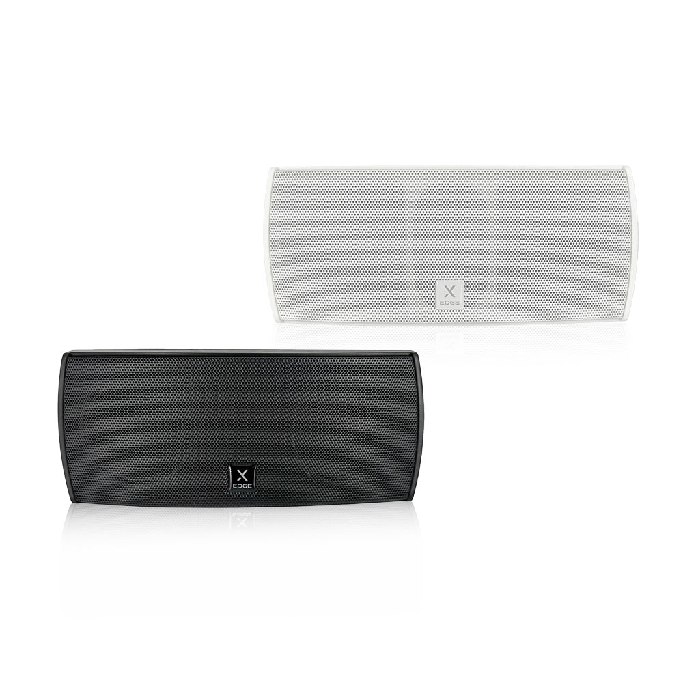
Passive Wall Mount Speaker
EDGE3
Professional Wall Mount Speaker
FEATURE
IP44등급의 전천후 실내/실외 라우드 스피커
고품질 유닛의 선명하고 강력한 사운드
2.5인치 더블 드라이브 탑재
SPECIFICATION
항목 | 세부내용
Frequency response | 120Hz-22KHz
Sensitivity(1W@1m) | 88dB
Nominal Impedance | 8Ω
Rated Power | 40W
Max SPL | 105dB
Driver | 2.5“*2 excellent full range speaker
Material | Engineering Plastics
규격 (WxDxH) | 209 x 109 x 89mm
경기도 성남시 분당구 판교로 723(분당테크노파크) B동 604-2호
TEL : 031-709-1061 / FAX : 031-709-1062

